Slide 1
BÀI: HỘP NẮP LIỀN HÌNH CHỮ NHẬT ( GIẤY BÌA CỨNG LOẠI MỎNG )

Slide 2
i. Nguyên vật liệu và dụng cụ
Nguyên vật liệu: Giấy bìa cứng, băng keo 2 mặt
Dụng cụ: Thước, bút chì, cục gôm, kéo.

Slide 3
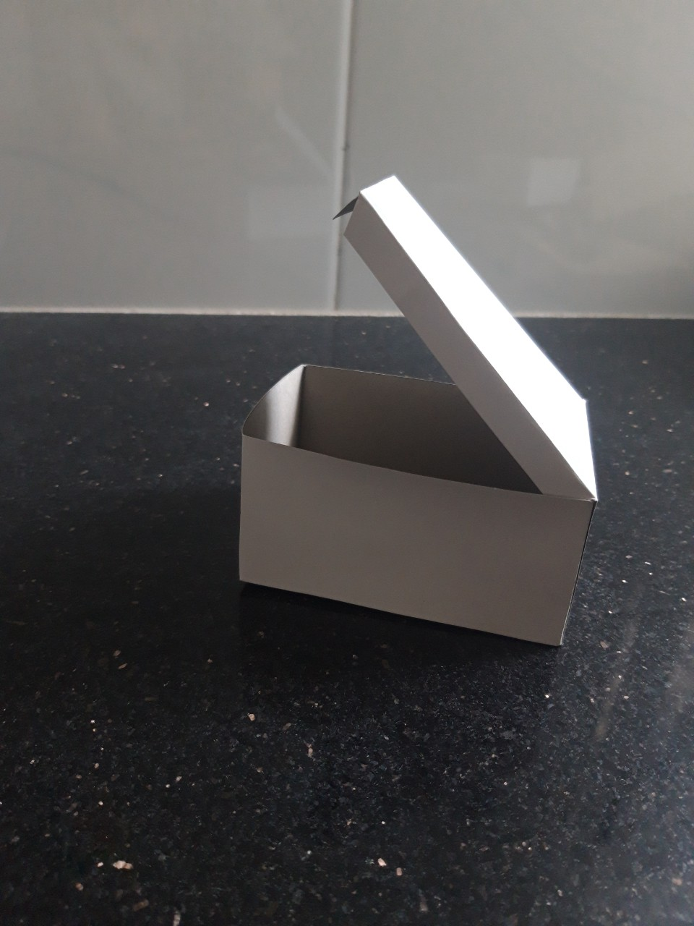
II. Quy trình thực hiện
Bước 1: Chọn mẫu hộp (hình chữ nhật)

Slide 4
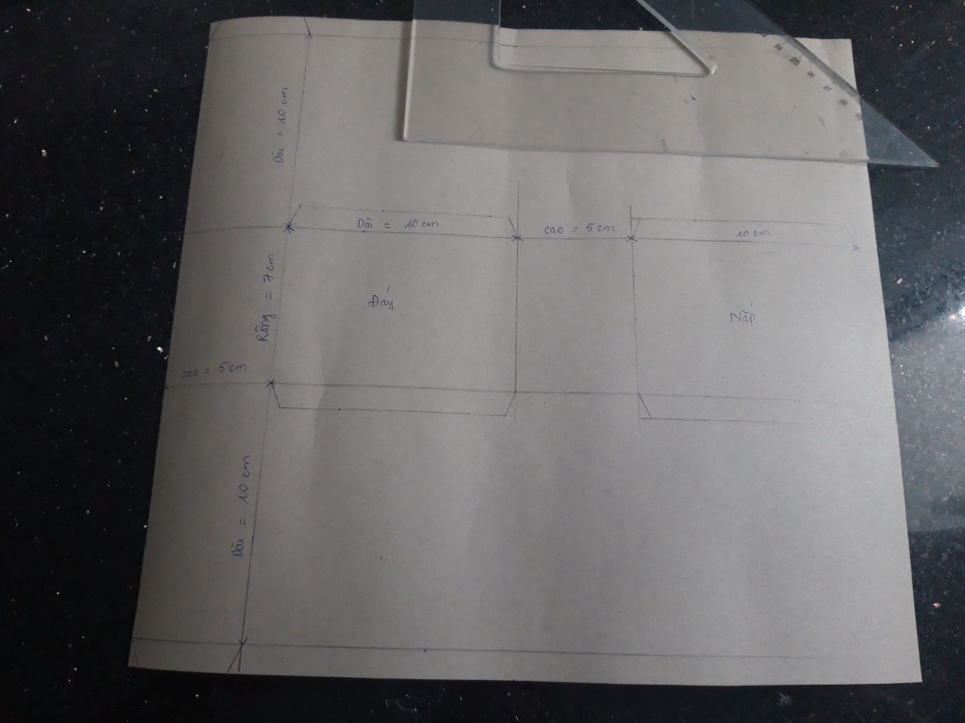
II. QUY TRÌNH THỰC HIỆN
Bước 2: Vẽ hình
Chiều dài: 10 cm , chiều rộng: 7 cm, chiều cao: 5 cm

Slide 5
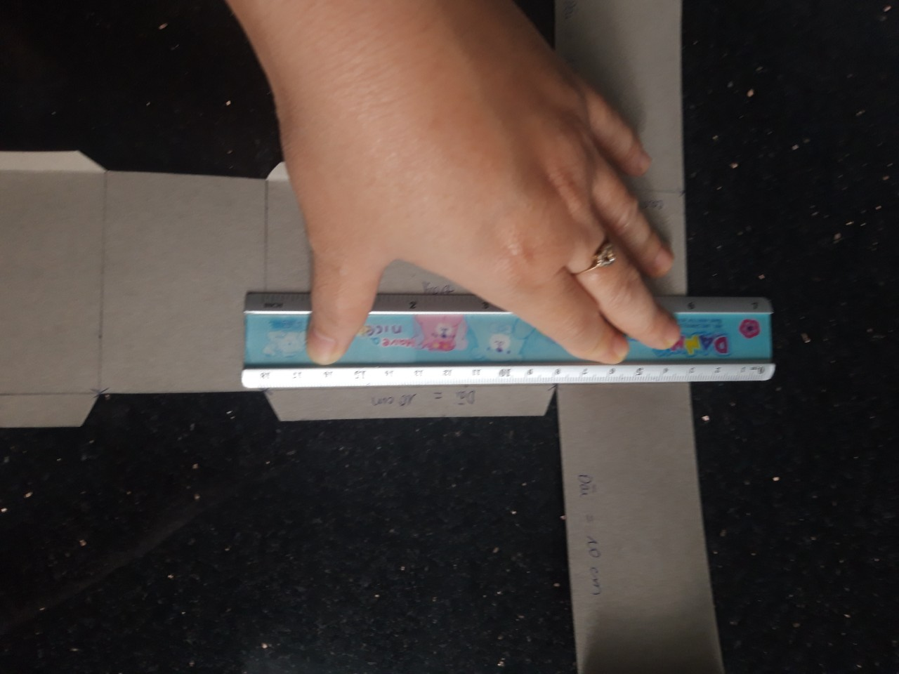
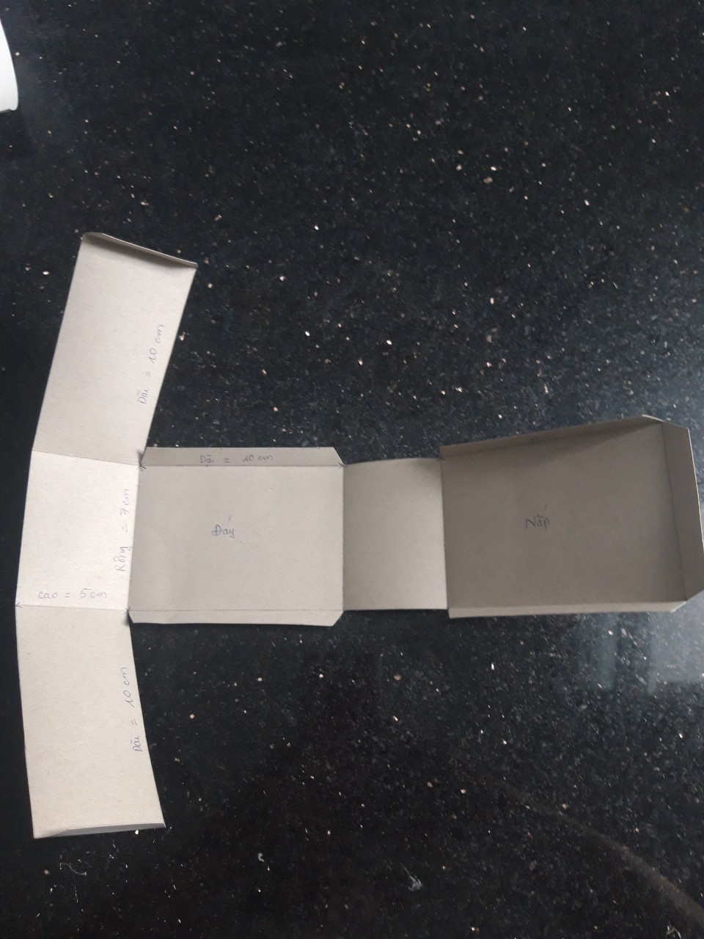
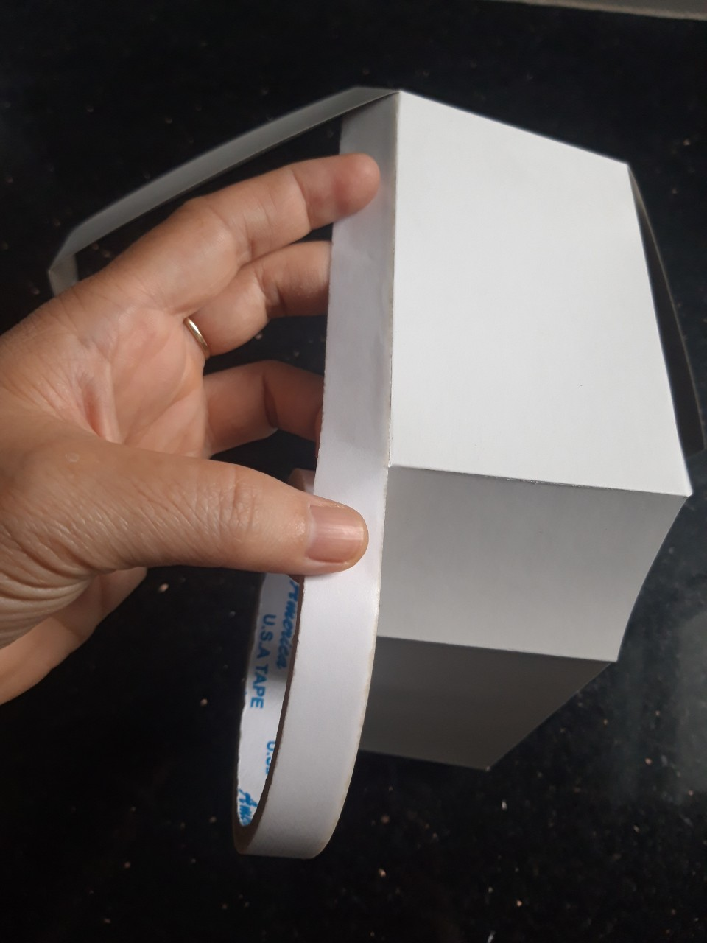
ii. Quy trình thực hiện
Bước 3: Cắt theo hình vẽ
Bước 4: Xếp cạnh, dán cạnh

Slide 6
ii. Quy trình thực hiện
Bước 5: Hoàn tất

Slide 7
III. YÊU CẦU KỸ THUẬT
Hộp chắc chắn, các đường xếp cạnh phải thẳng.
Hình dáng phù hợp với kiểu hộp.

Slide 8
Dặn dò
Tìm hiểu thêm một số mẫu hộp nắp liền.
Vẽ và thực hiện một hộp nắp liền tùy ý.
Chuẩn bị bài: Hộp nắp rời.

